Slide 2
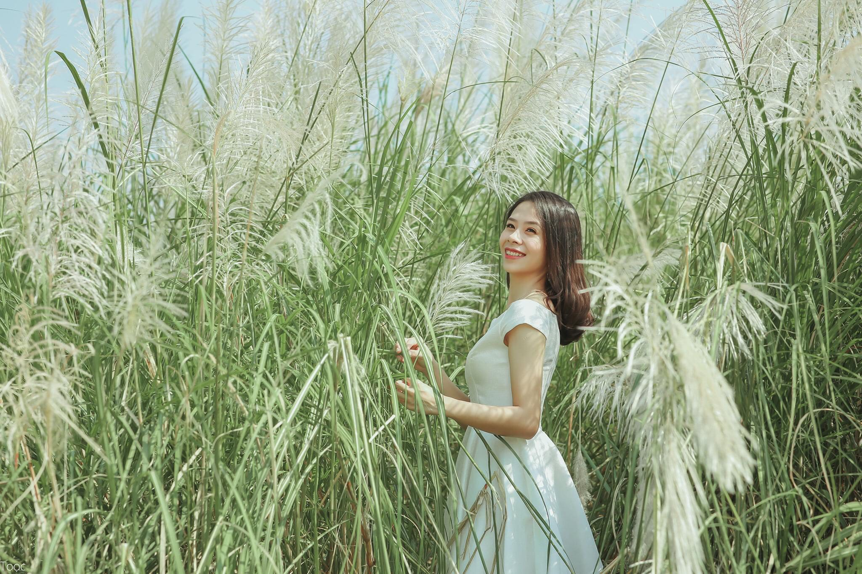
UBND QUẬN LONG BIÊN
TRƯỜNG MẦM NON ĐỨC GIANG
BÀI GIẢNG
PHÁT TRIỂN NGÔN NGỮ
Đề tài: Làm quen chữ cái
a
Lứa tuổi: MGL 5-6 tuổi ¨
Giáo viên: Nguyễn Thị Bích Ngọc

Slide 3
Bµi th¬:
virus corona

Slide 4
Buổi sáng bé hỏi mẹ
Vì sao, phải ở nhà?
Mẹ trả lời bé khẽ
Vì Covy con yêu

Slide 5
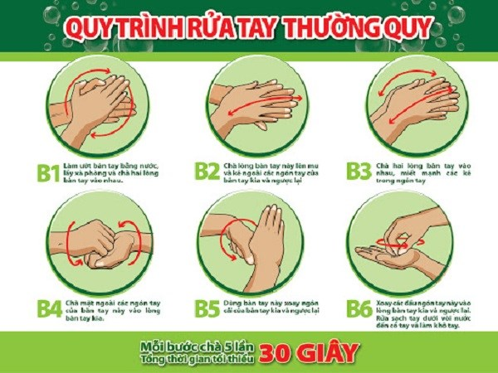
Bé ở nhà thật nhiều
Nhớ bao điều cô dạy
Rửa tay cho sạch sẽ
Bằng sáu bước bé ơi

Slide 6
Và không nên đi chơi
Những nơi đông người nhé
Khẩu trang che miệng cười
Người người cùng chống dịch

Slide 7
xµ phßng

Slide 8
a

Slide 9
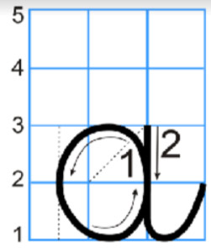
Các kiểu chữ
a
a
A
a

